Slide 1
Implémentez un modèle de scoring Soutenance projet 7 Parcours Data Scientist – OpenClassrooms – Central Supelec
Présenté par ABDOULLATUF Maoulida
Juin 2023

Slide 2
Table de matières
01
02
03
Rappel de la problématique
Interprétabilité du modèle
Exploration et traitement des données
Présentation du Dashboard
Interprétation
Conclusion
Recommandations
Problematique
Présentation du jeu de données
Prétraitement
Modélisation

Slide 3
Context du projet
La problématique:
Vous êtes Data Scientist au sein d'une société financière, nommée "Prêt à dépenser", qui propose des crédits à la consommation pour des personnes ayant peu ou pas du tout d'historique de prêt.
L’entreprise souhaite mettre en œuvre un outil de “scoring crédit” pour calculer la probabilité qu’un client rembourse son crédit, puis classifie la demande en crédit accordé ou refusé. Elle souhaite donc développer un algorithme de classification en s’appuyant sur des sources de données variées (données comportementales, données provenant d'autres institutions financières, etc.).
Objectif:
Créer un modèle de scoring performant qui peut prédire avec précision la probabilité de défaut de paiement pour les demandes de prêt.
Aider l’institution à prendre des décisions plus éclairées lors de l’octroi de prêt et à réduire les risques associés.
Dashboard interactif à destination des chargés de relation client

Slide 4
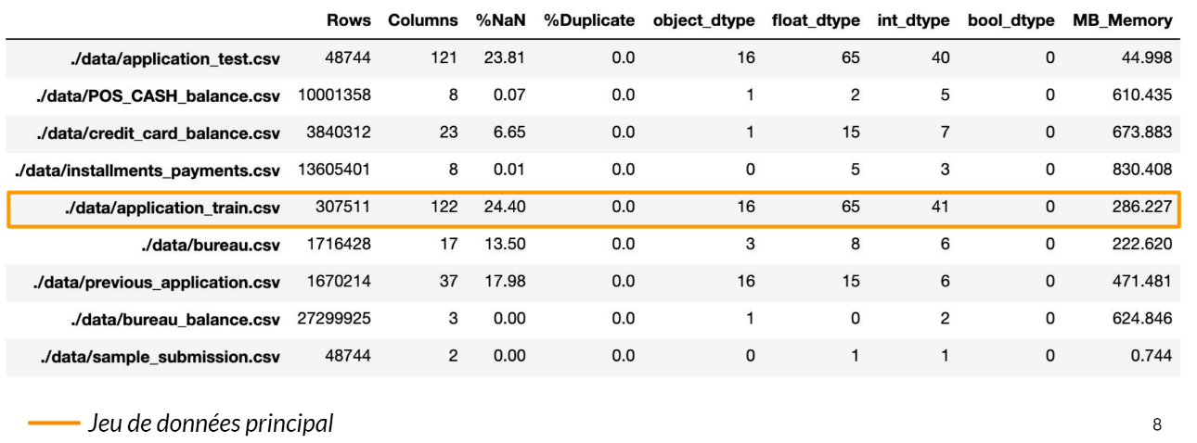
Présentation du jeu de données:
Kaggle « Home Credit Default Risk »: https://www.kaggle.com/c/home-credit-default-risk/data
Description rapide des données

Slide 5
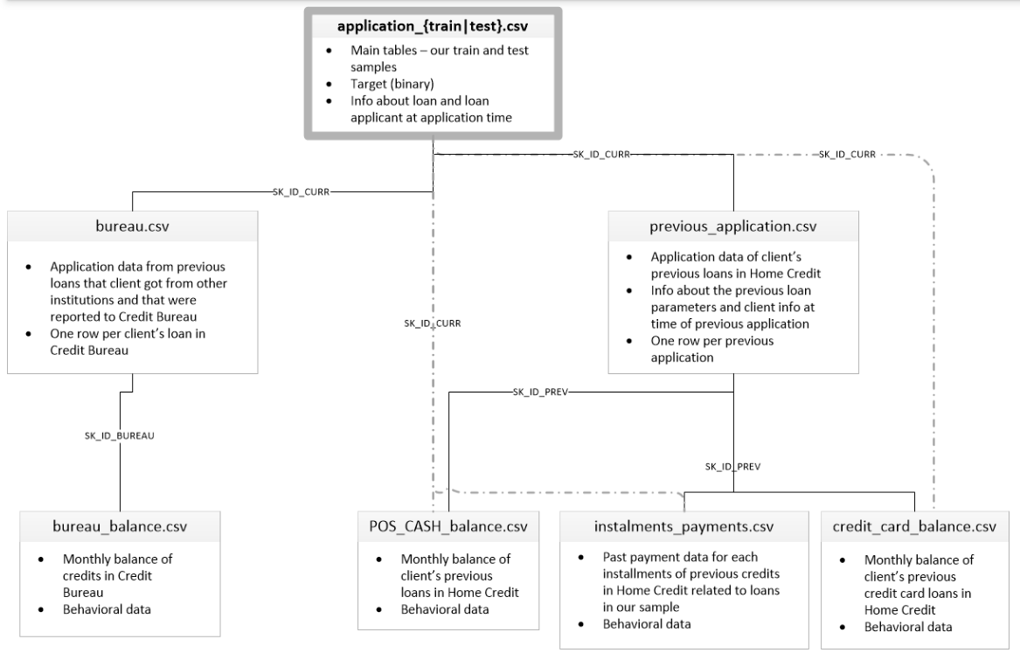
Présentation du jeu de données:
Kaggle « Home Credit Default Risk »: https://www.kaggle.com/c/home-credit-default-risk/data
Schéma de la base de données (source Kaggle)

Slide 6
Préprocessing :
Analyse exploratoire des données:
Identification / imputation des valeurs manquantes
Analyse des outliers / valeurs atypiques
Encodage des variables catégorielles
Visualisation des corrélations entre les variables
Pré-sélection des variables
Standardisation
Mise en équilibre des données par SMOTE

Slide 7
Préprocessing – opération de merging – feature engineering :
Analyse exploratoire des données:
Enrichissement de l’échantillon de travail par 4 ratios explicatifs:
CREDIT_INCOME_PERCENT: % montant du crédit par rapport au revenu d’un client
ANNUITY_INCOME_PERCENT: % rente de prêt par rapport au revenu d’un client
DAYS_EMPLOYED_PERCENT: % jours employés par rapport à l’âge du client
CREDIT_TERM: durée du paiement en mois
Combinaison des 7 jeux de données: 499 features obtenus après pré-traitement et merging des data sets.

Slide 8
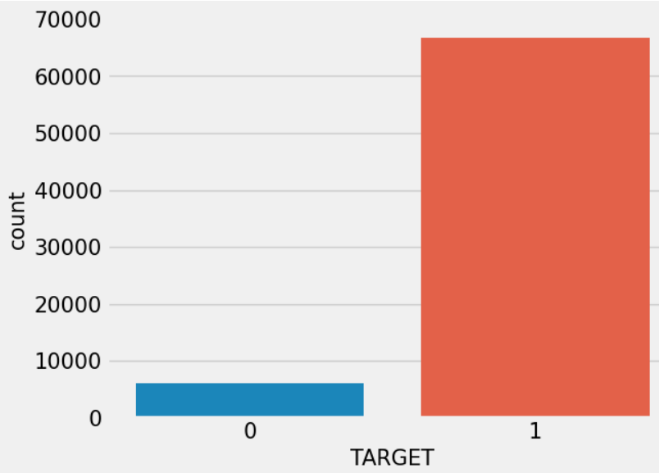
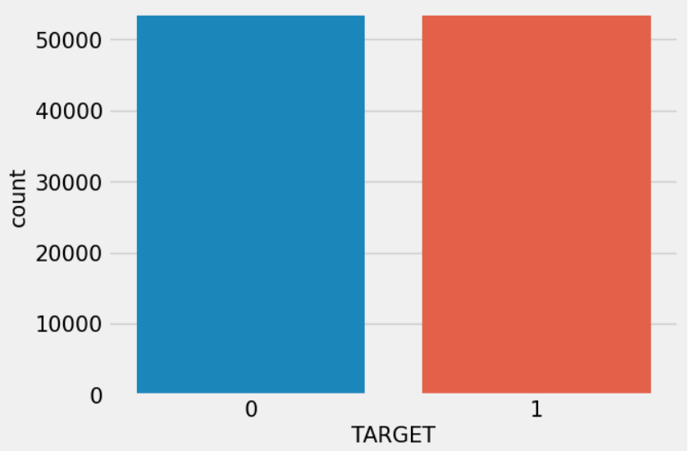
Présentation des données
Prétraitement :
Distribution de la ‘TARGET’
Oversampling par smote

Slide 9
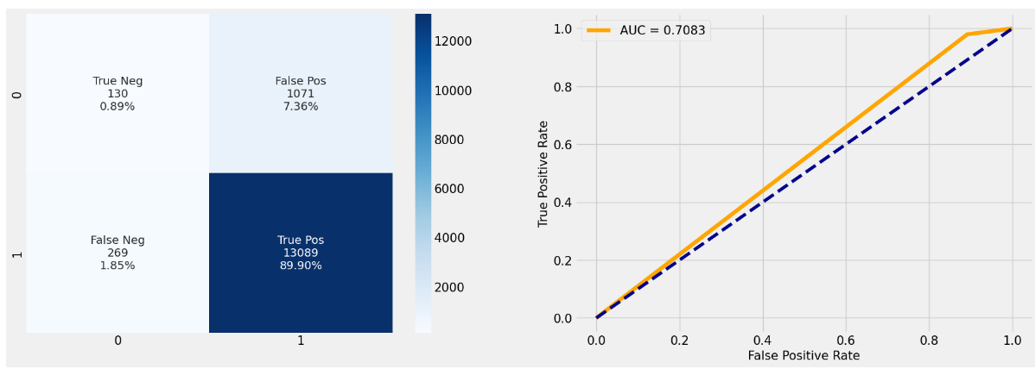
Modélisation:
Baseline fixée par Logistic Regression
Performance de la « baseline » avec toutes les features

Slide 10
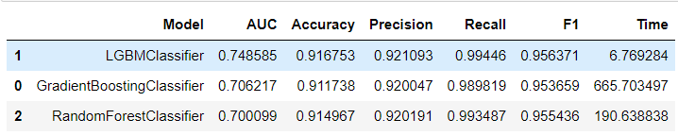
Modélisation
Approche gradient boosting: algorithme d’apprentissage supervisé.
Il s’agit de combiner les résultats d’un ensemble de modèles simples.
Principe d’auto-amélioration séquentielle.

Slide 11
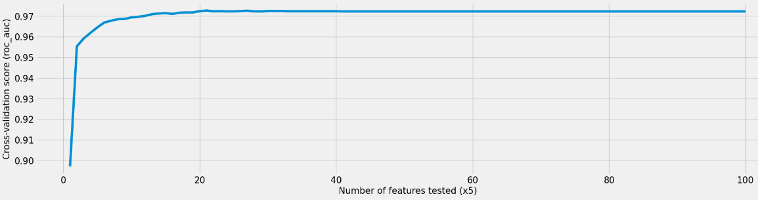
Feature sélection:
Récursive Feature Elimination: RFECV
Identification des best features par validation croisée en optimisant la métrique AUC
RFECV (498 features) 101 features

Slide 12
Métrique « métier »:
Limiter les risuqes de perte financière: Pénaliser les faux positifs et les faux négatifs
Importance relatif entre Recall et Precision:
Estimation du coût moyen d’un défaut de paiement
Estimation du coût d’opportunité d’un client refusé par erreur
Important: Connaissance métier nécessaire ou hypothèse à fixer!

Slide 13
Optimisation des Hyperparamètres
Choix d’une méthode avancée:
HyperOpt

Slide 14
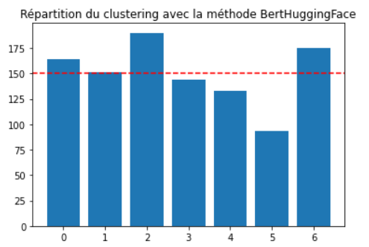
Présentation des données
Résultat du clustering : méthode BertHugginFace:

Slide 15
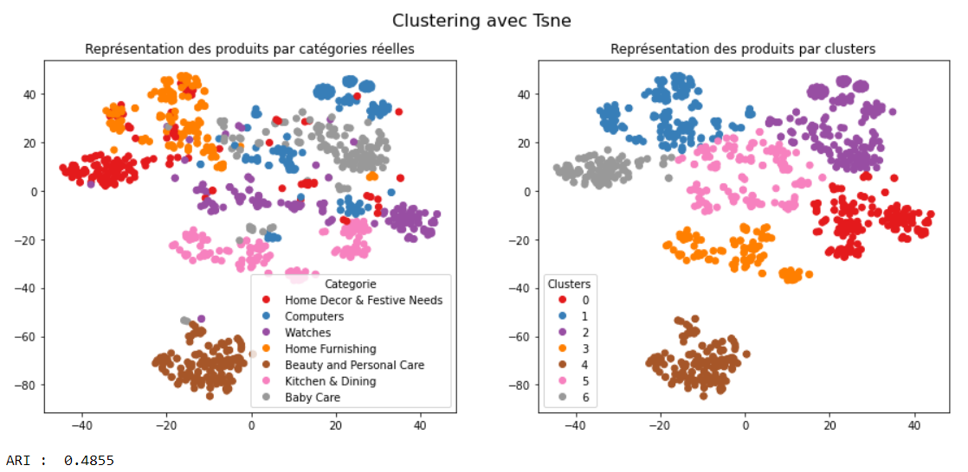
Présentation des données
Résultat du clustering : USE – Universal Sentence Encoder

Slide 16
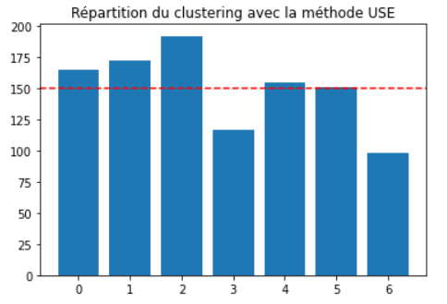
Présentation des données
Résultat du clustering : méthode USE:

Slide 17
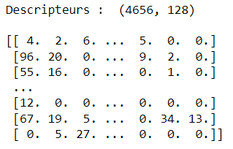
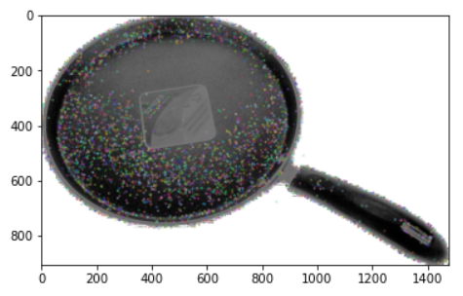
Traitement des données images
Pré-traitement des images via SIFT:
Pour chaque image passage en gris et équalisation
création d'une liste de descripteurs pour l'ensemble des images qui est utilisé pour créer les clusters

Slide 18
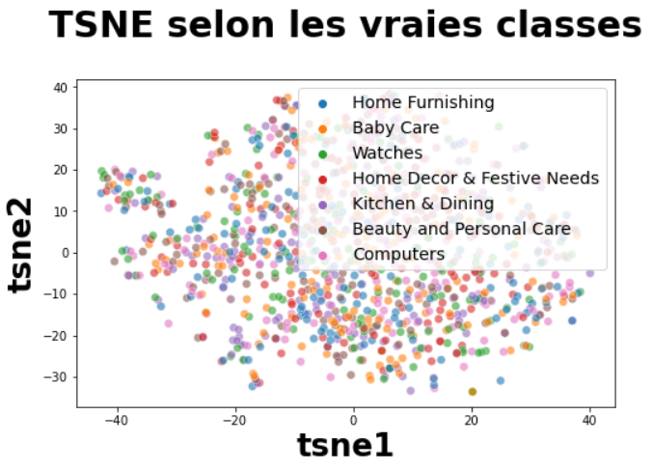
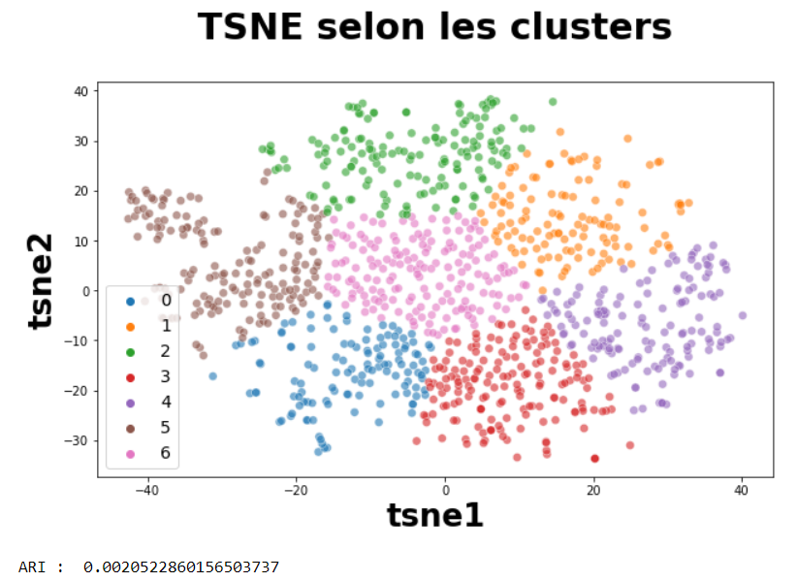
Présentation de données images
Résultat du clustering : méthode SIFT

Slide 19
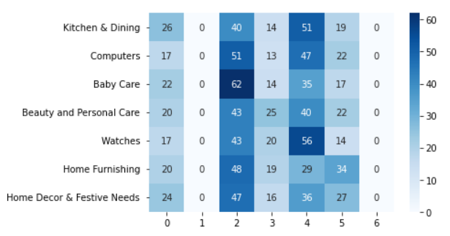
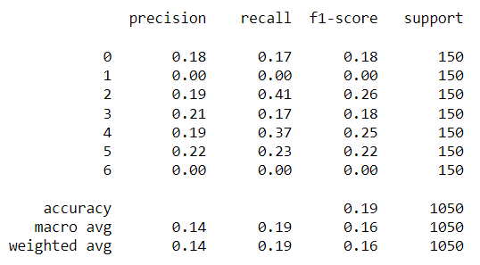
Présentation de données images
Résultat du clustering : méthode SIFT
Matrice de confusion
Résultats mesures

Slide 20
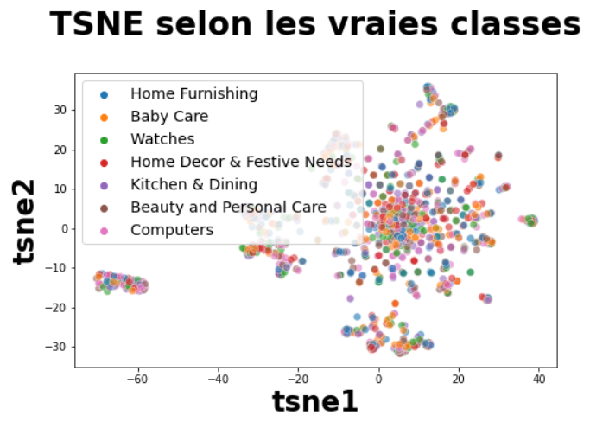
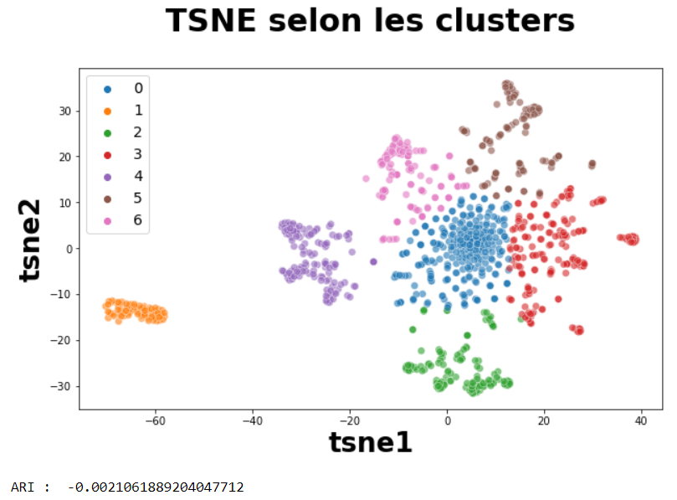
Présentation de données images
Résultat du clustering : transfert learning d’un CNN (VGG16)

Slide 21
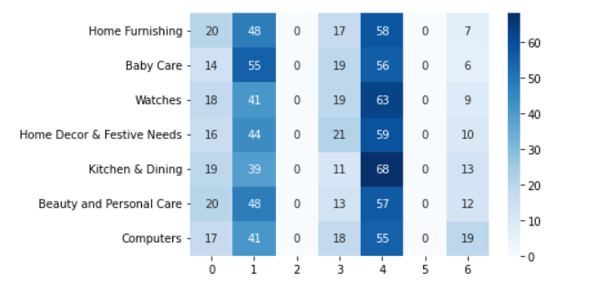
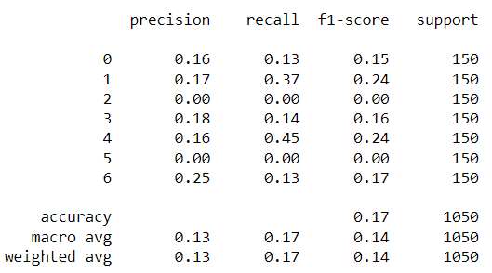
Présentation de données images
Résultat du clustering : VGG16
Matrice de confusion
Résultats des mesures

Slide 22
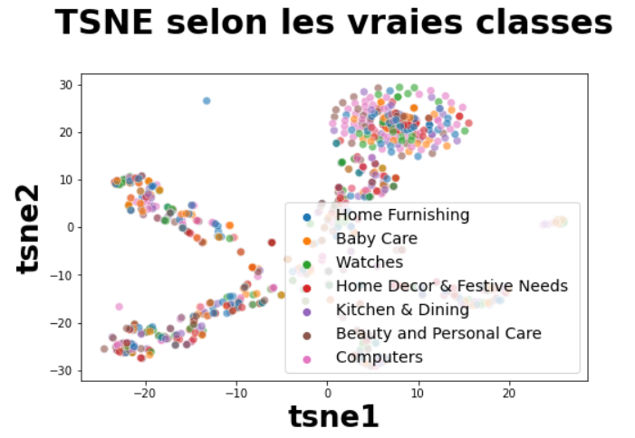
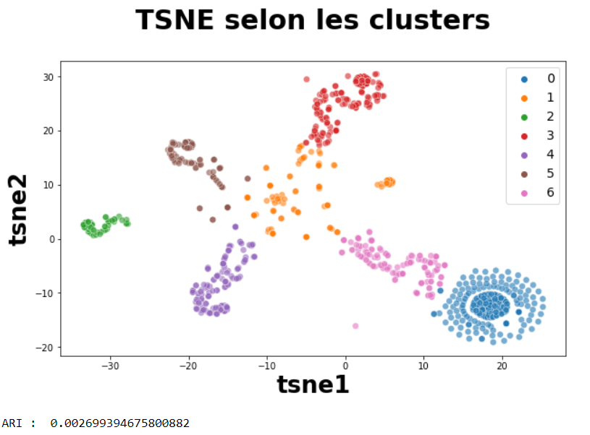
Présentation de données images
Résultat du clustering : transfert learning d’un CNN (InceptionV3)

Slide 23
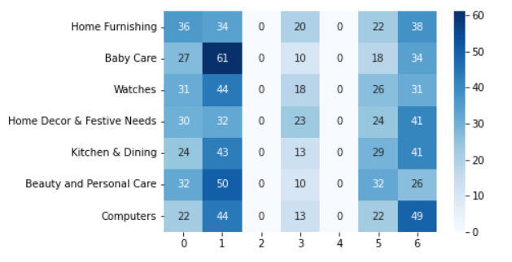
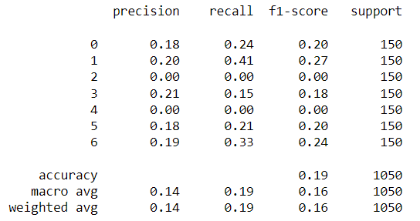
Présentation de données images
Résultat du clustering : InceptionV3
Matrice de confusion
Résultats des mesures

Slide 24
Faisabilité:
Conclusion sur la faisabilité de moteur de classification:

Slide 25
Conclusion et récommandation (en cas de création de ce moteur):
Utiliser USE (universel sentence encoder) ou le TF-IDF pour une classification automatique des futures produits
Optimiser la rédaction des descriptions des produits pour améliorer la classification
Continuer la recherche de méthode de classification par image

Slide 26
Avez-vous des questions?
a.ellatuf@gmail.com
(+33) 7 82 86 97 64
Merci!

